Slide 1
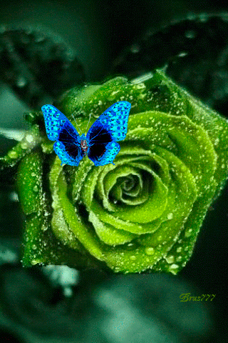
আজকের ক্লাসে সবাইকে
স্বাগত

Slide 2
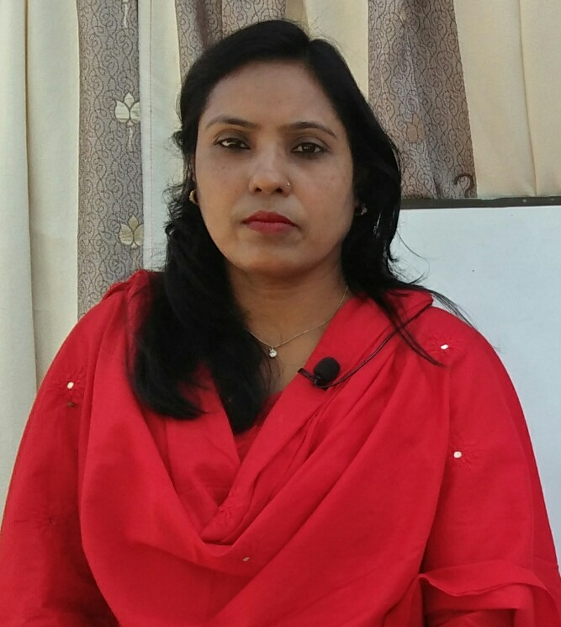
পরিচিতি
পাঠ পরিচিতি
শ্রেনিঃ ৫ম
বিষয়ঃ আমার বাংলা বই
মূলপাঠঃ দুই তীরে
বিশেষ পাঠঃ আমি ভালোবাসি ------ ভাসায় ভেলা।
পৃষ্ঠাঃ ৯১-৯২
সময়ঃ ৪০ মিনিট
শিক্ষক পরিচিতি
মোছাঃ মার্জুয়ারা বেগম
প্রধান শিক্ষক
দক্ষিণ বালাপাড়া সরকারি প্রাথমিক বিদ্যালয়
ডিমলা নীলফামারি।
Email: marjuara1982@gmail.com

Slide 4
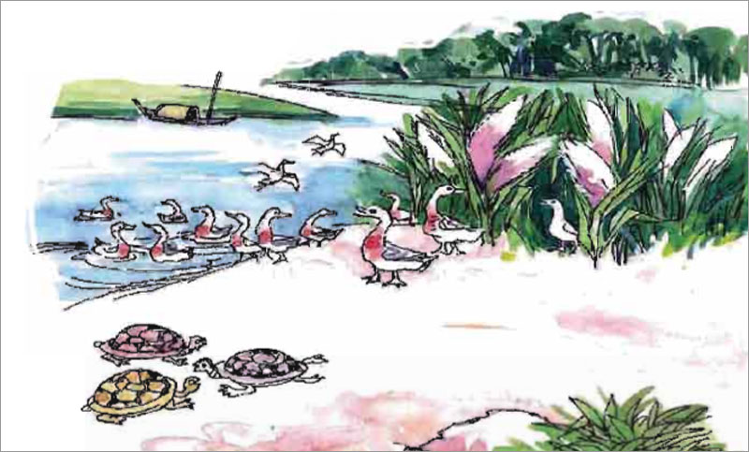
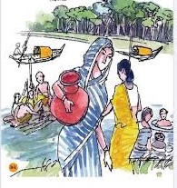

Slide 5
জন্মঃ
১৮৬১ খ্রিষ্টাব্দের ৭ই মে,১২৬৮ বাংলা সনের ২৫শে বৈশাখ জন্মগ্রহণ করেন।
জন্মস্থানঃ
কলকাতার জোড়াসাঁকোর ঠাকুরবাড়িতে
তিনি শুধু কবি নন,কথাসাহিত্যিক,নাট্যকার,দার্শনিক, গীতিকার,সুরস্রষতা, চিত্রশিল্পী,সমাজসেবী ও শিক্ষাবিদ। তাঁর রচনাভান্ডার বিশাল।
১৯১৩ খ্রিষ্টাব্দে রবীন্দ্রনাথ ঠাকুর সাহিত্যে নোবেল পুরস্কার লাভভ করেন।
মৃত্যুঃ
১৯৪১ খ্রিষ্টাব্দের ৭ই আগস্ট, ১৩৪৮ বাংলা সনের ২২শে শ্রাবণ,তিনি মৃত্যুবরণ করেন।

Slide 6
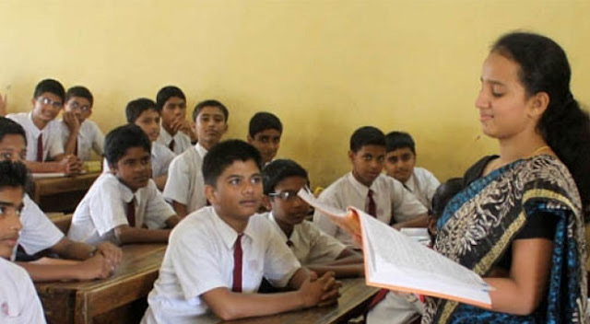
আদর্শ পাঠ

Slide 8
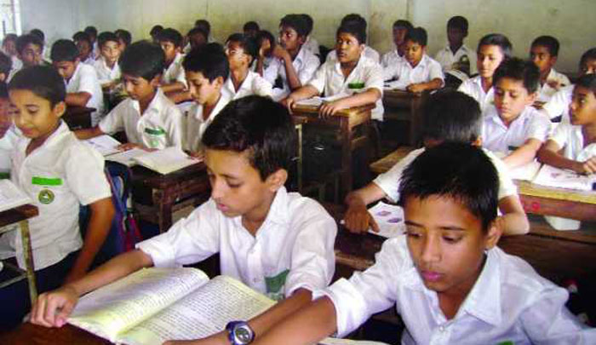
নিরব পাঠ

Slide 9
নতুন শব্দ খুঁজে বের করি এবং অর্থ শিখিঃ
আচ্ছাদন = ঢাকনি,ছাউনি।
বেণুবন = বাঁশ বাগান,বাঁশঝাড়।
শাখা = গাছের ডাল।
গলাগলি = অত্যন্ত ঘনিষ্ঠ,আন্তরিকভাবে।
বন = অরণ্য,জঙ্গল।

Slide 10
যুক্তবর্ণগুলো ভেঙে দেখাইঃ
কচ্ছপ
চ্ছ
চ
ছ
সন্ধেবেলা
ন্ধ
ন
ধ
ঘনচ্ছায়া
চ্ছ
চ
ছ
আচ্ছাদন
চ্ছ
চ
ছ

Slide 11
নিচের প্রশ্নগুলোর উত্তর দাও
ক. ঘাটে বধূর মেলা বলতে কী বোঝানো হয়েছে?
খ. দুই তীরে কবিতায় ওই পারের বনটি কেমন?
গ. সকাল – সন্ধেবেলায় ছেলের দল কী করে?

Slide 12
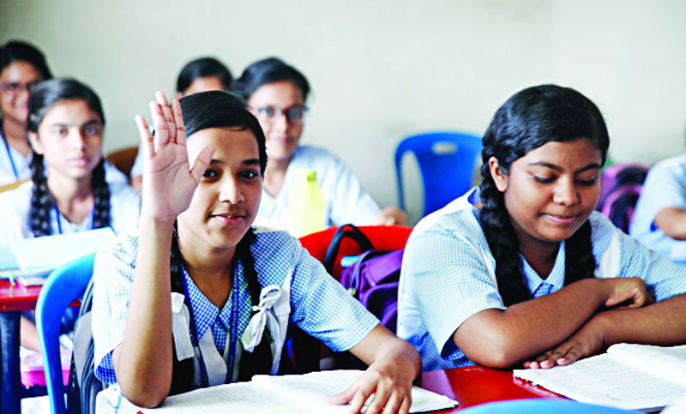
মূল্যায়ন
১। ঘাটে বধূর মেলা বলতে কী বোঝানো হয়েছে?
২। সকাল – সন্ধেবেলায় ছেলের দল কী করে?

Slide 13
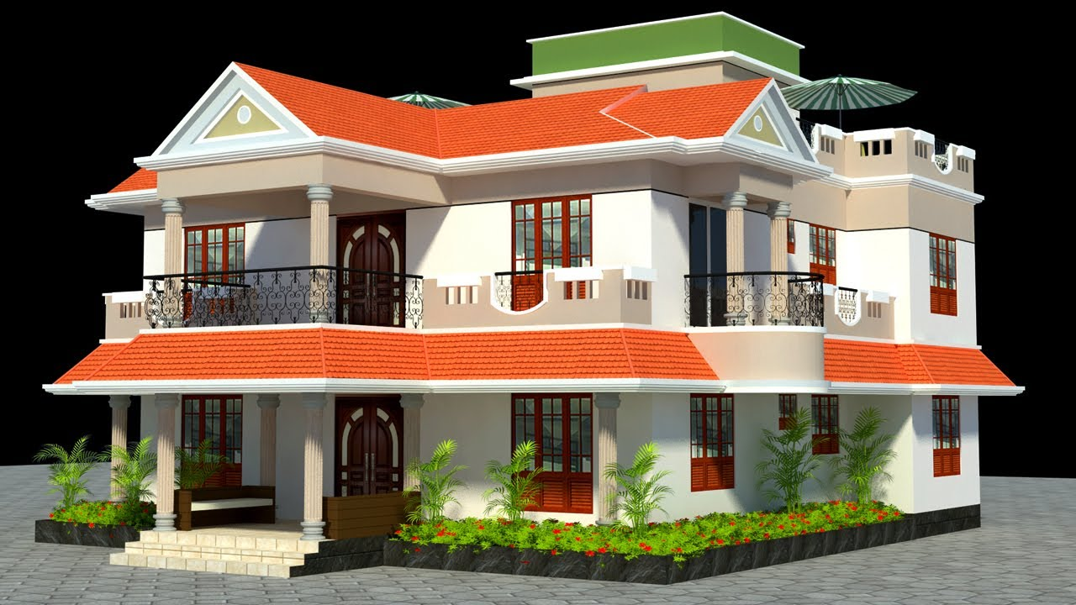
বাড়ির কাজ
১। নদী সম্পর্কে ৫টি বাক্য লিখে আনবে।

Slide 14
ধন্যবাদ

